Slide 1
Boas Práticas Agrícolas.
Receituário Agronômico: Boas Práticas, Segurança Alimentar e Responsabilidade Técnica.

Slide 2


Inspeção técnica de pulverizadores agrícolas e treinamento de aplicadores

Slide 3
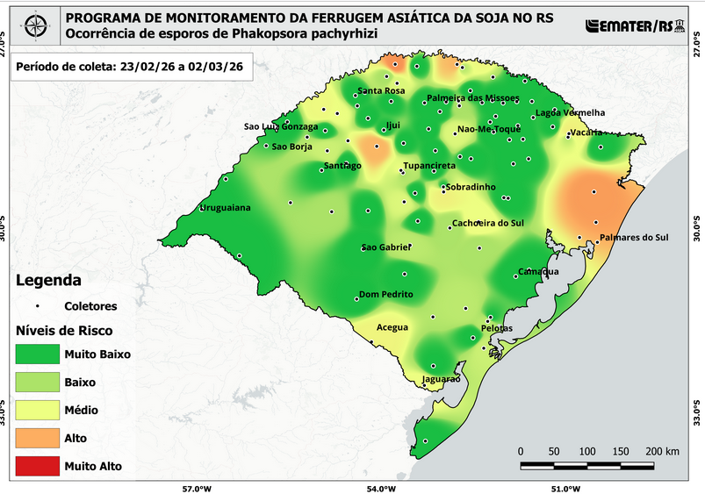
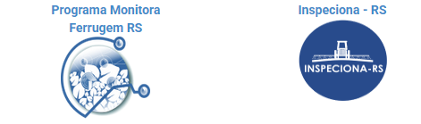
Programa de Monitora Ferrugem
www.emater.tche.br

Slide 4


Alimento Seguro
– Boas Práticas Agrícolas –
Emater/RS Ascar – SDR – Ceasa/RS
Objetivo: sensibilizar e orientar a cadeia produtiva de hortaliças e frutas sobre a importância de adoção de BOAS PRÁTICAS AGRÍCOLAS.

Slide 5
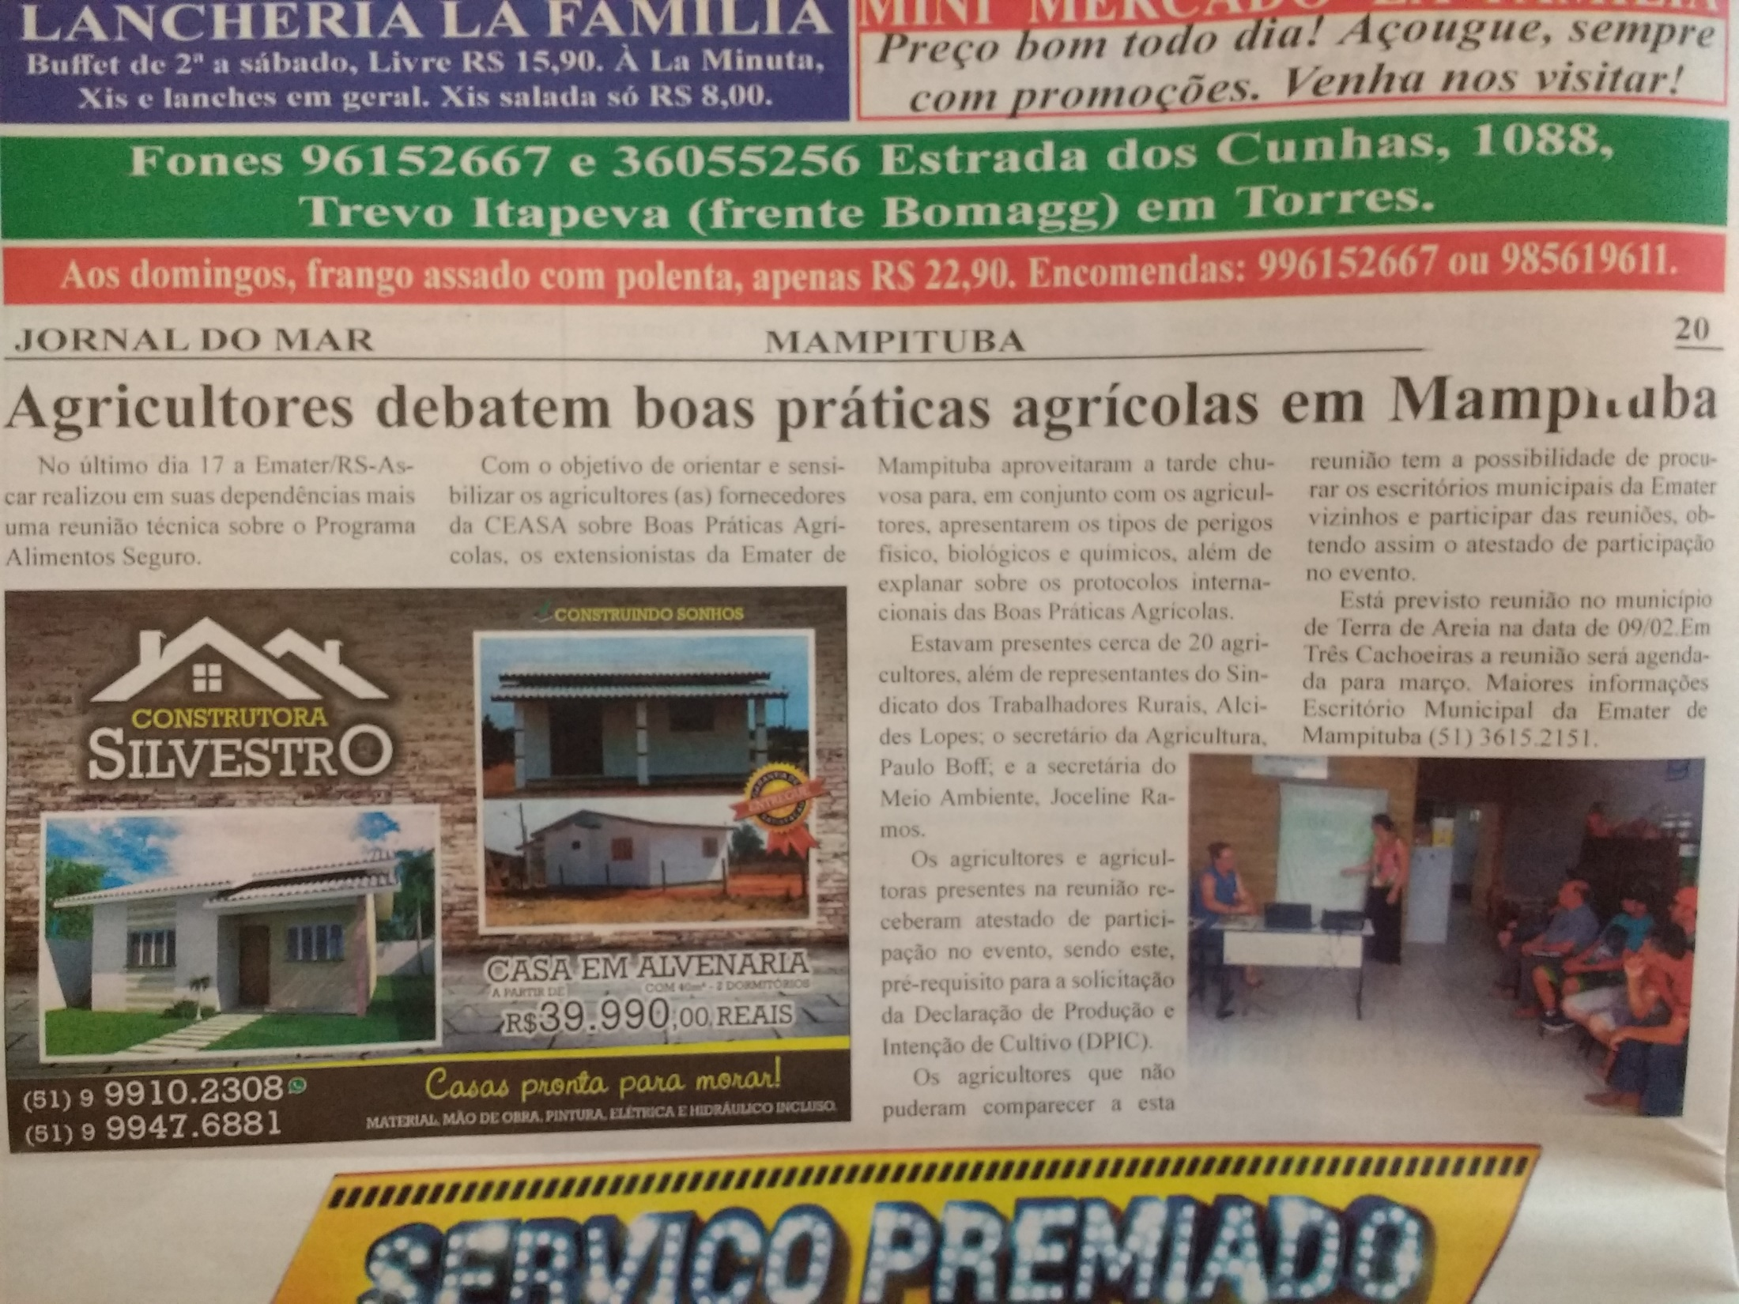

Slide 6
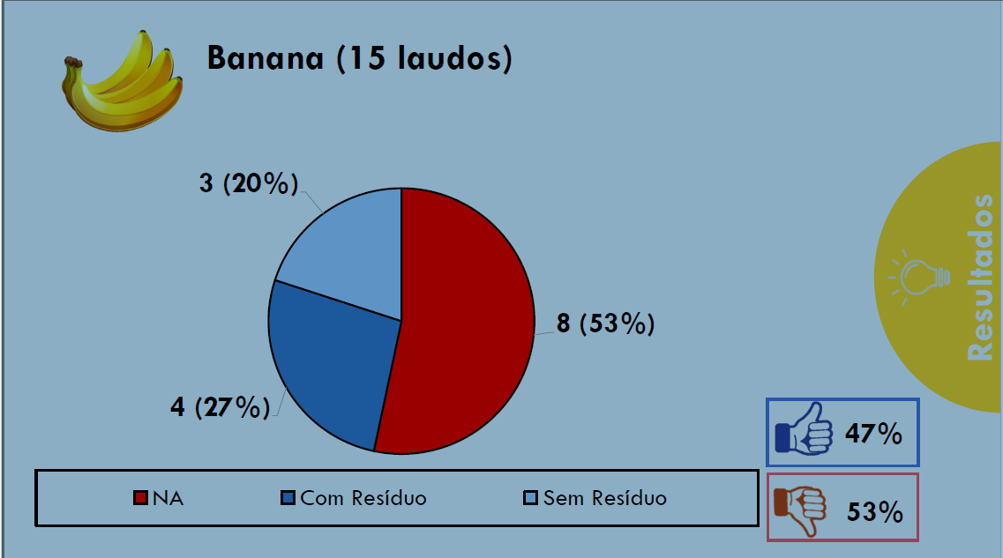

Slide 7







Articulação para o Desenvolvimento Rural do Litoral Norte
Estava estruturado em organização de entidades com ação na área rural que envolvia estas entidades.
Objetivo era construir participação e ações sobre temas priorizados para desenvolvimento rural do litoral norte gaúcho.
Foram indicados grupos de trabalhos para atuar sobre temas que foram considerados estruturais – quando o grupo de trabalho sobre fruticultura do litoral norte

Slide 8
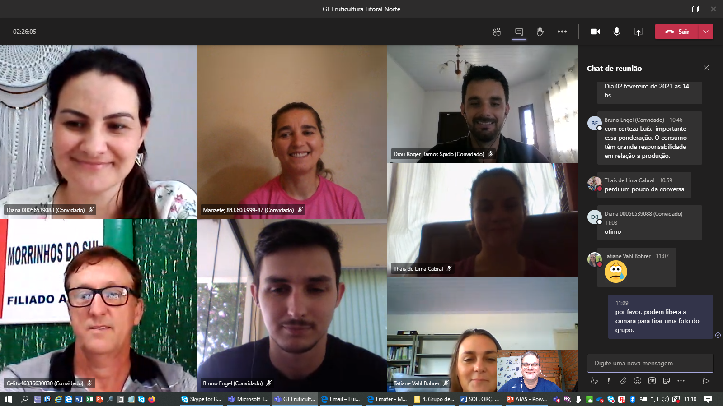
Reunião: Grupo de trabalho

Slide 9
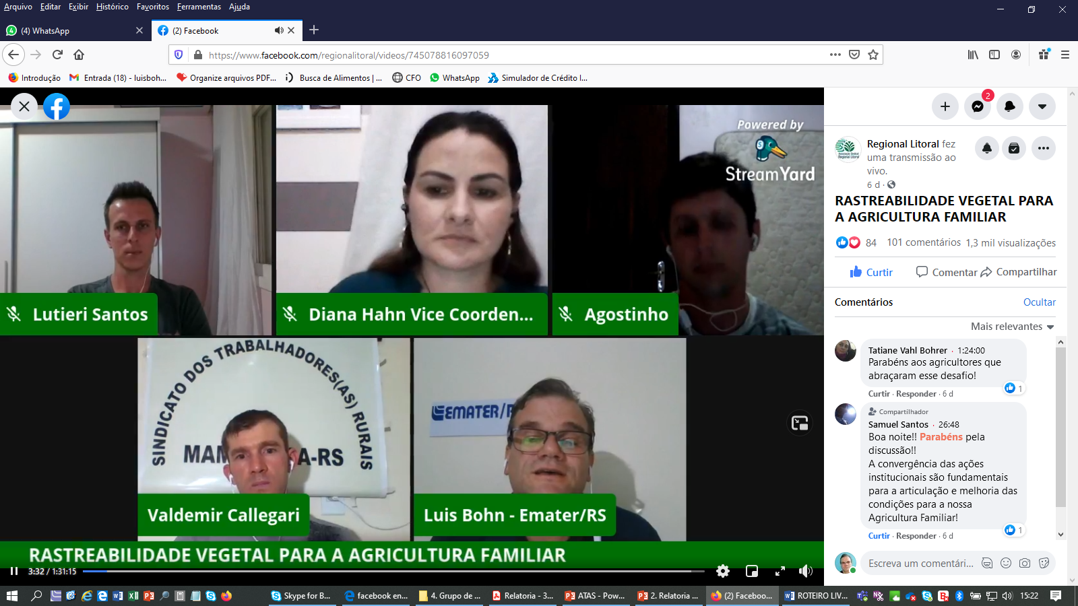
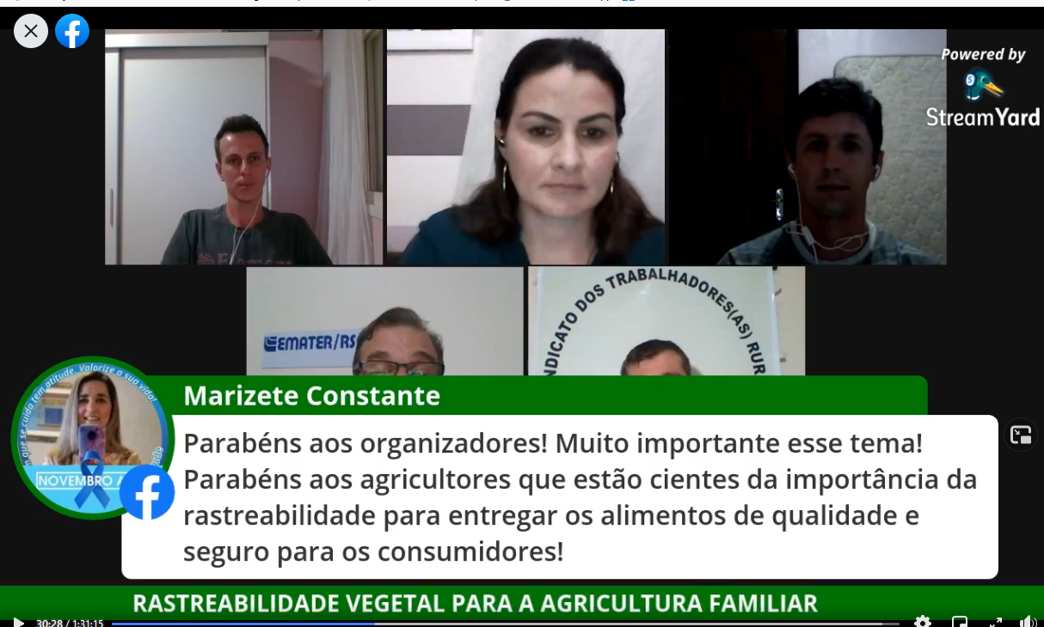
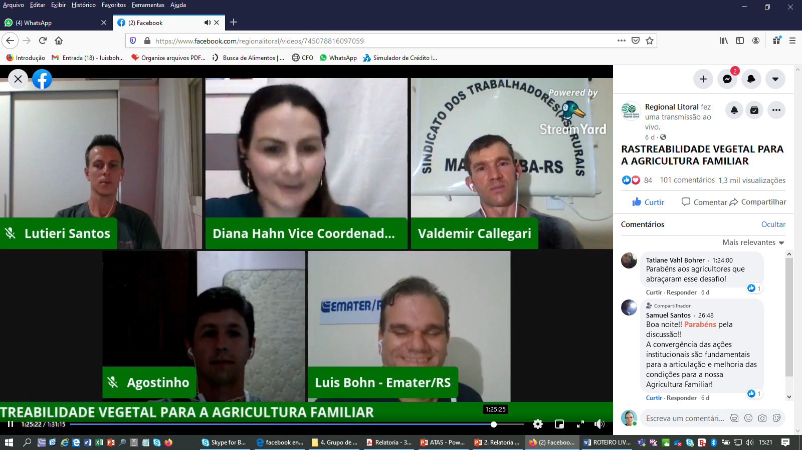
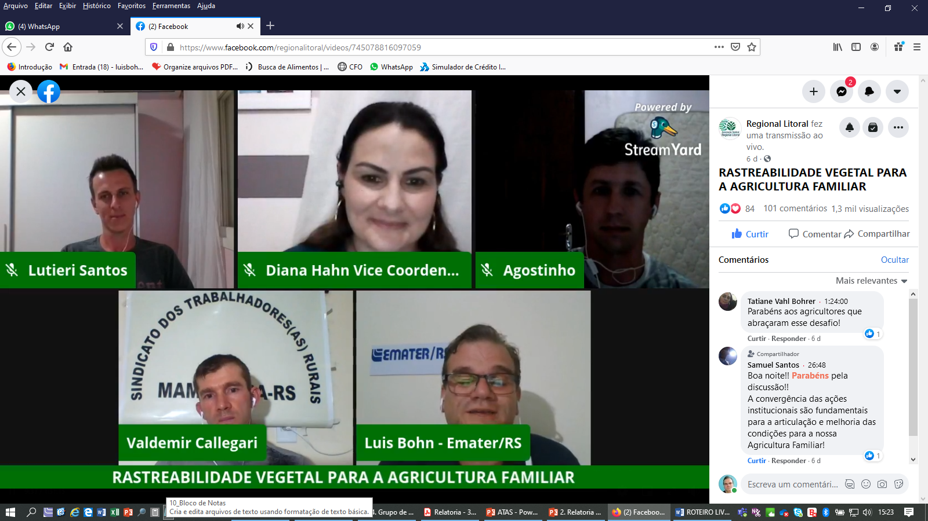
Live via Facebook: tema rastreabilidade

Slide 10
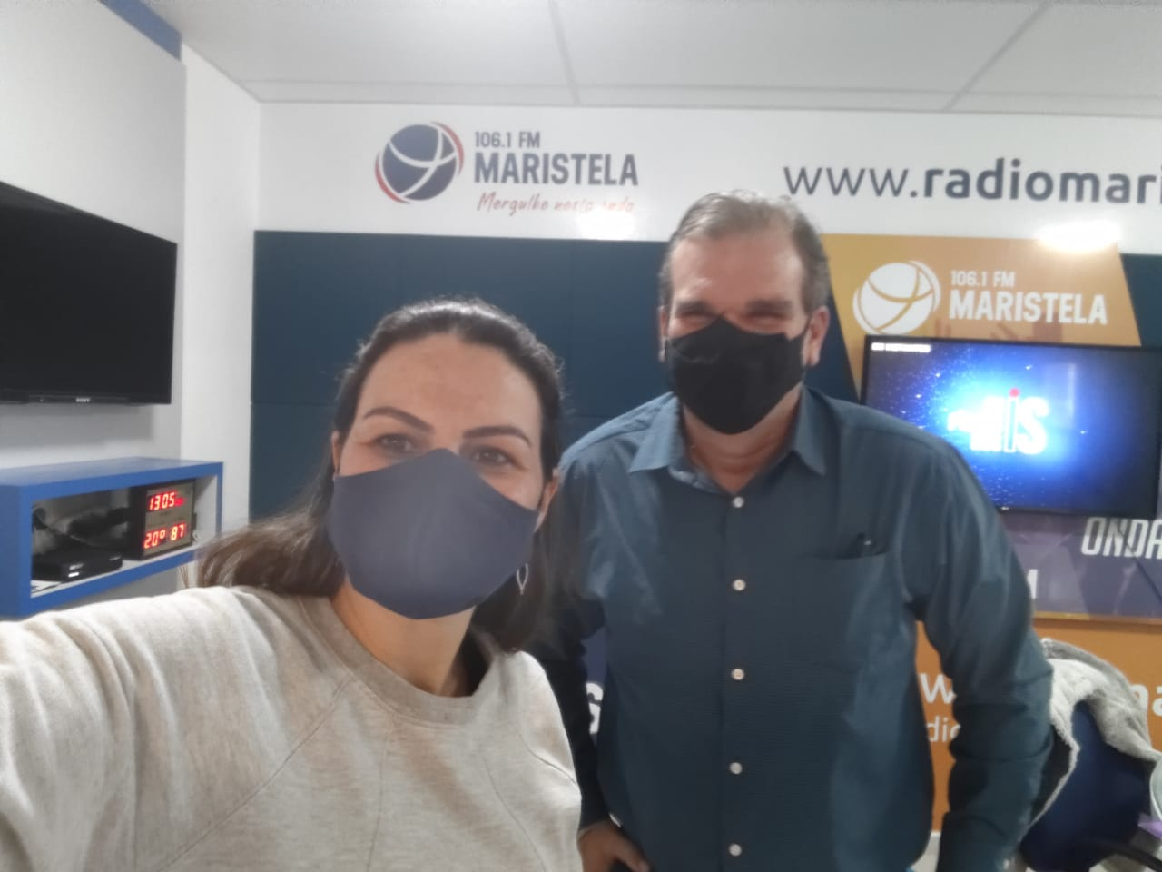
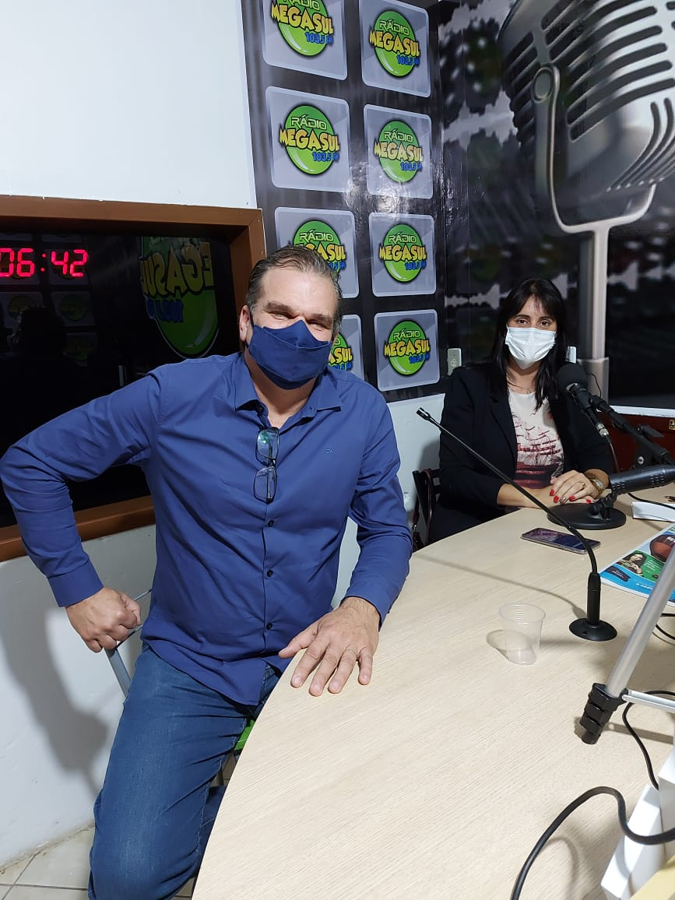

Slide 11
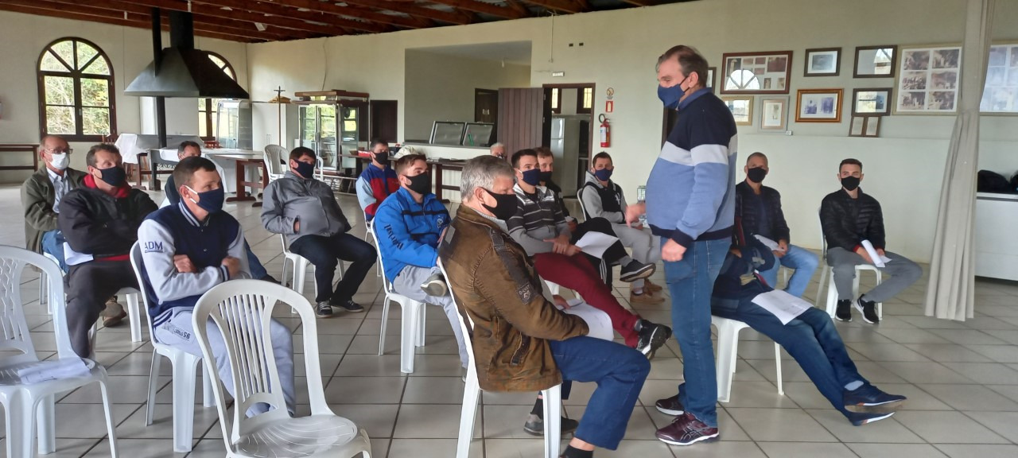
Reunião Cooperdompedro

Slide 12
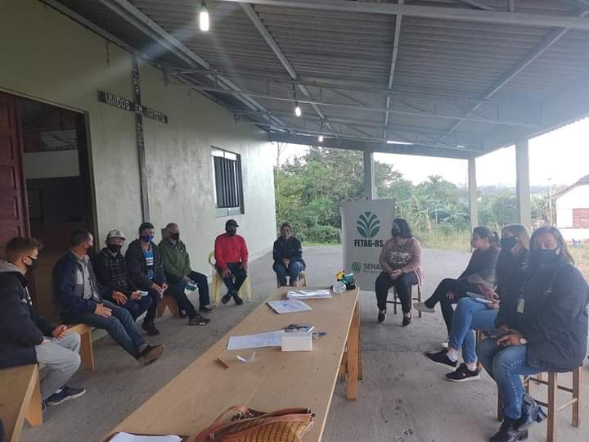
Reunião Arroio dos Mengue – Dom Pedro de Alcantara

Slide 13
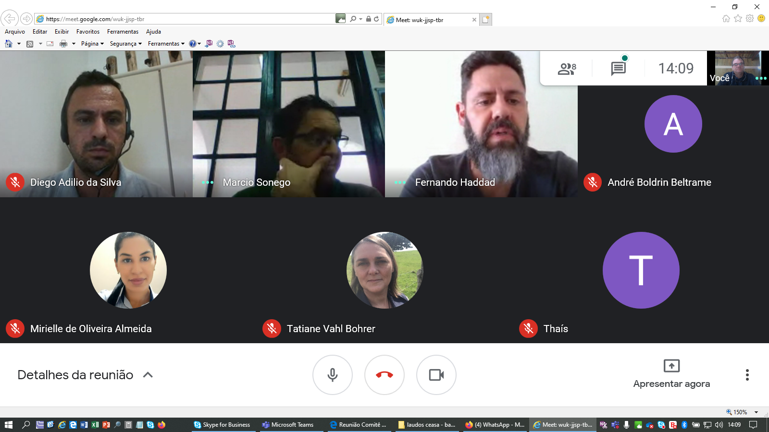
Reunião Emater / Epagri e Embrapa Fruticultura

Slide 14

Resultados Monitoramento de Resíduos de Agrotóxicos (CEASA 2023
10 amostras
0,0 % de insatisfatórias

Slide 15
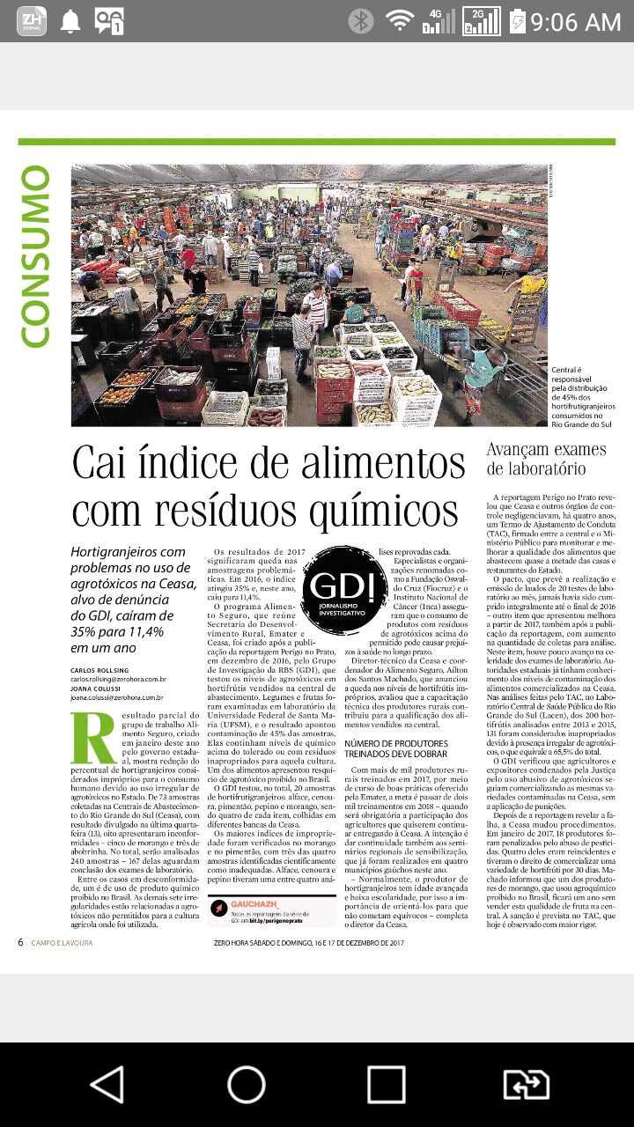

Slide 16














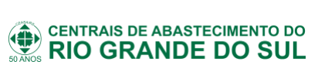






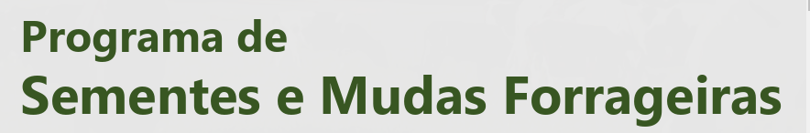
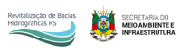


Slide 17
Obrigado
Luis Bohn
Emater/RS Ascar

Slide 18
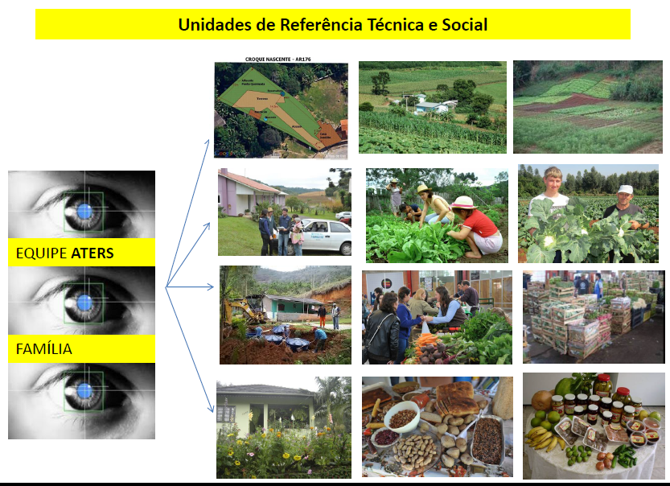
Assim a adoção de BPA objetiva:
_SEGURANÇA: melhorias na produção, buscando estabelecer procedimentos para evitar contaminações químicas, físicas e biológicas, assegurando inocuidade aos alimentos;
_ RASTREABILIDADE: implantar registros – caderno de campo, plano de manejo, que permitam a UPF realizar o acompanhamento dos procedimentos utilizados.

Slide 19
Boas Práticas Agrícolas
PASSOS - protocolos internacionais .
Local de produção e ambiente
II) Infraestrutura
III) Insumos na produção primária
IV) Higiene e saúde dos trabalhadores
V) Equipamentos e utensílios usados na colheita
VI) Sistema de produção
VII) Colheita
VIII) Pós-colheita
IX) Comercialização
X) Registros

Slide 20
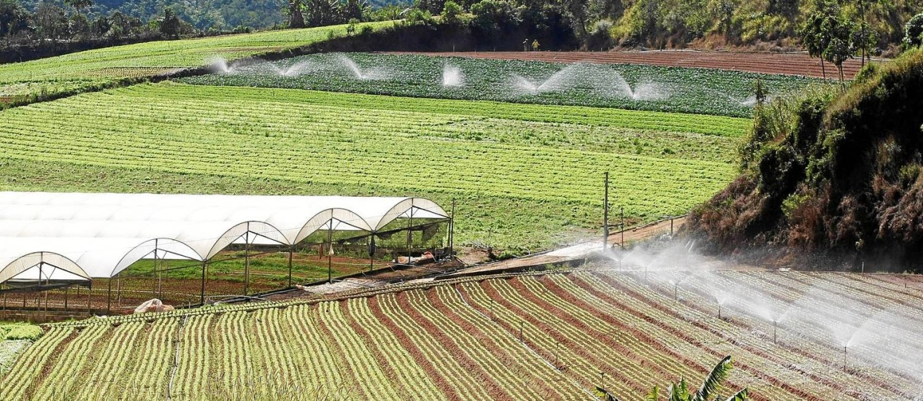
Boas Práticas Agrícolas
HÁ RISCOS???

Slide 21
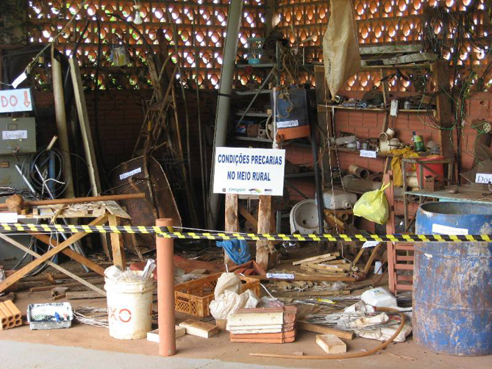
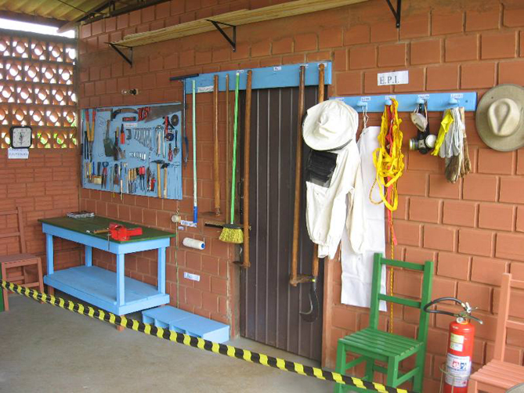
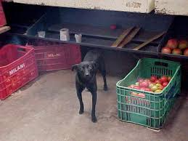
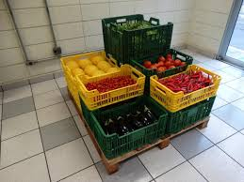
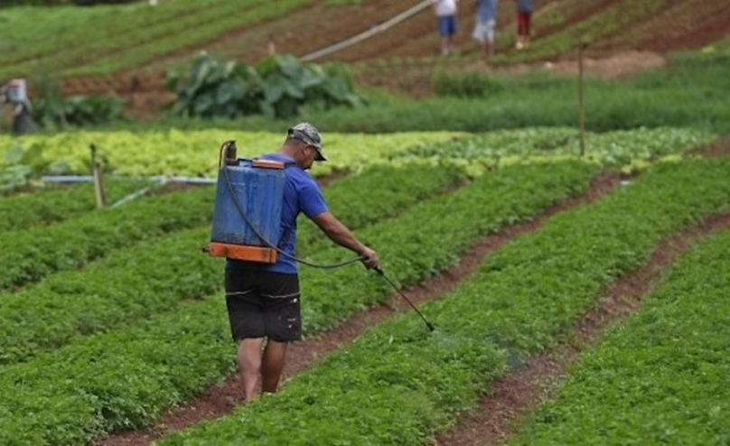
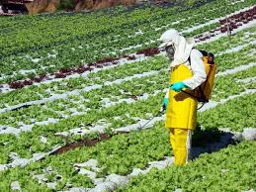
Conhecemos esta realidade?
Estamos enfrentado esta realidade?

Slide 22
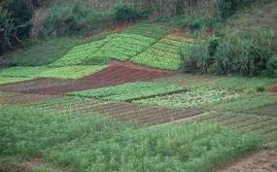
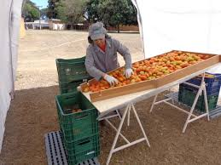
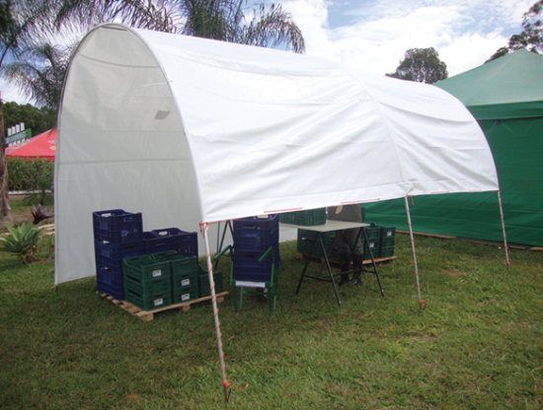
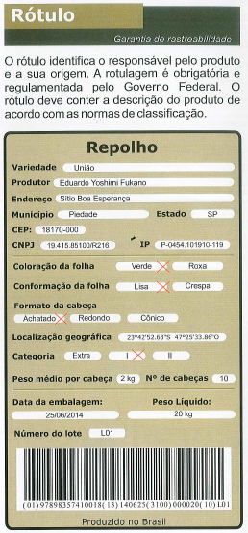
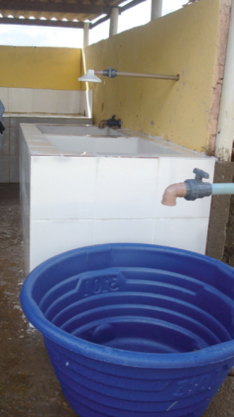

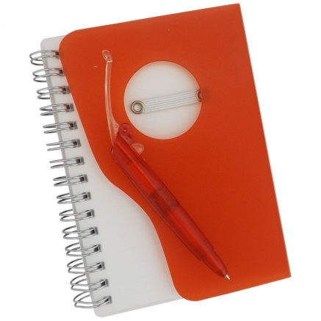
Boas Práticas Agrícolas
PRODUÇÃO COLHEITA - CLASSIFICAÇÃO
Caderno de Campo
BPA
Avaliação e Planejamento
ÁREA PREPARO EMBALAGEM CONTROLE PROCESSO PRODUTIVO IDENTIFICAÇÃO

Slide 23
Boas Práticas Agrícolas
PASSOS - protocolos internacionais .
Local de produção e ambiente
II) Infraestrutura
III) Insumos na produção primária
IV) Higiene e saúde dos trabalhadores
V) Equipamentos e utensílios usados na colheita
VI) Sistema de produção
VII) Colheita
VIII) Pós-colheita
IX) Comercialização
X) Registros

Slide 25
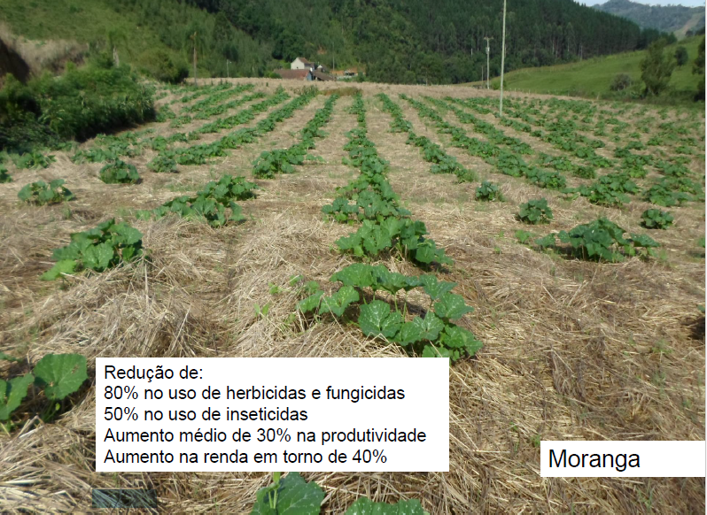

Slide 26
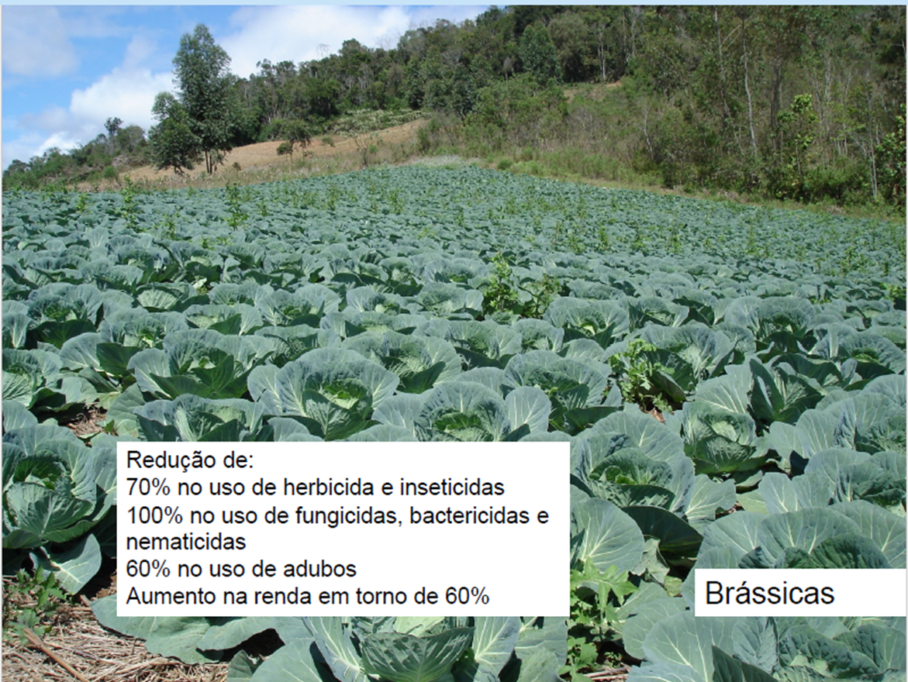

Slide 27
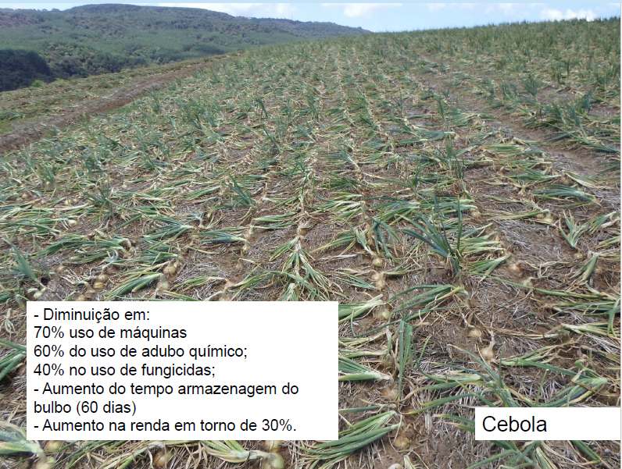

Slide 28
Boas Práticas Agrícolas
PASSOS - protocolos internacionais .
Local de produção e ambiente
II) Infraestrutura
III) Insumos na produção primária
IV) Higiene e saúde dos trabalhadores
V) Equipamentos e utensílios usados na colheita
VI) Sistema de produção
VII) Colheita
VIII) Pós-colheita
IX) Comercialização
X) Registros

Slide 30
Inspeção técnica de pulverizadores agrícolas e treinamento de aplicadores

Slide 31




Objetivos
Treinar produtores rurais
em boas práticas agrícolas para a aplicação de defensivos.
Realizar inspeções
de pulverizadores agrícolas.
Emitir relatórios
sobre a condição de uso dos pulverizadores agrícolas.
Identificar os pulverizadores
agrícolas inspecionados.

Slide 32

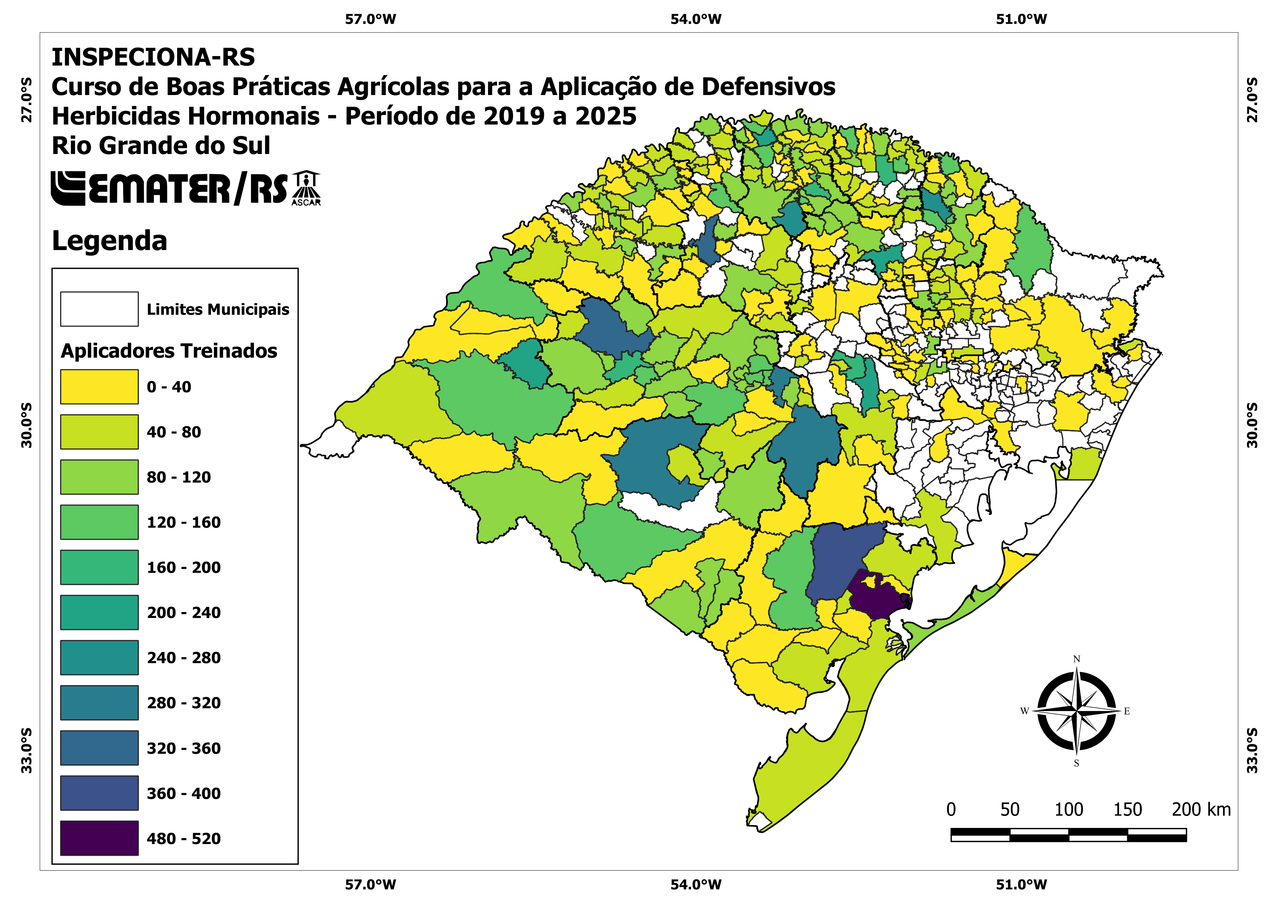

Slide 33
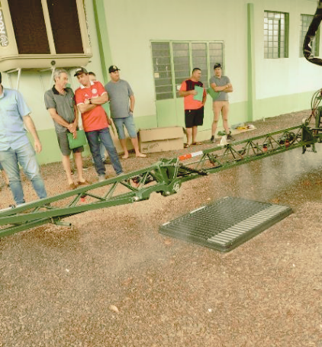
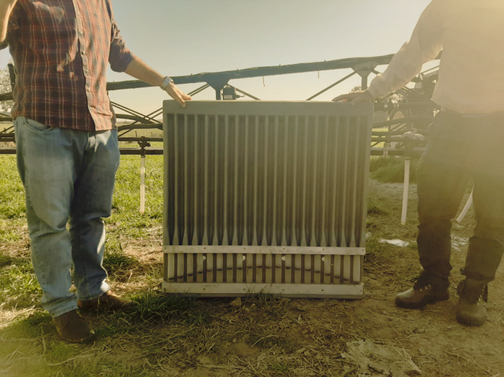
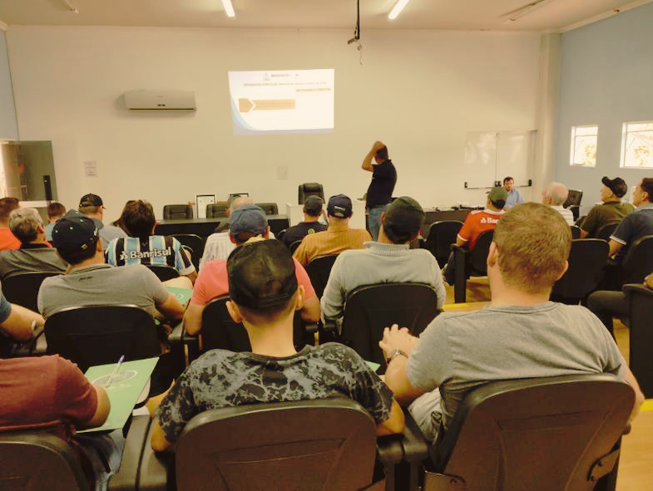
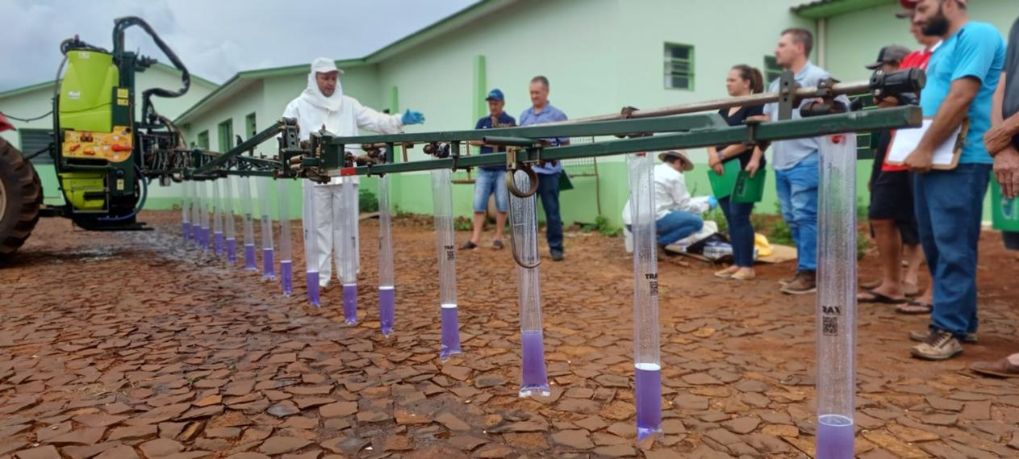
Imagens dos cursos

Slide 34
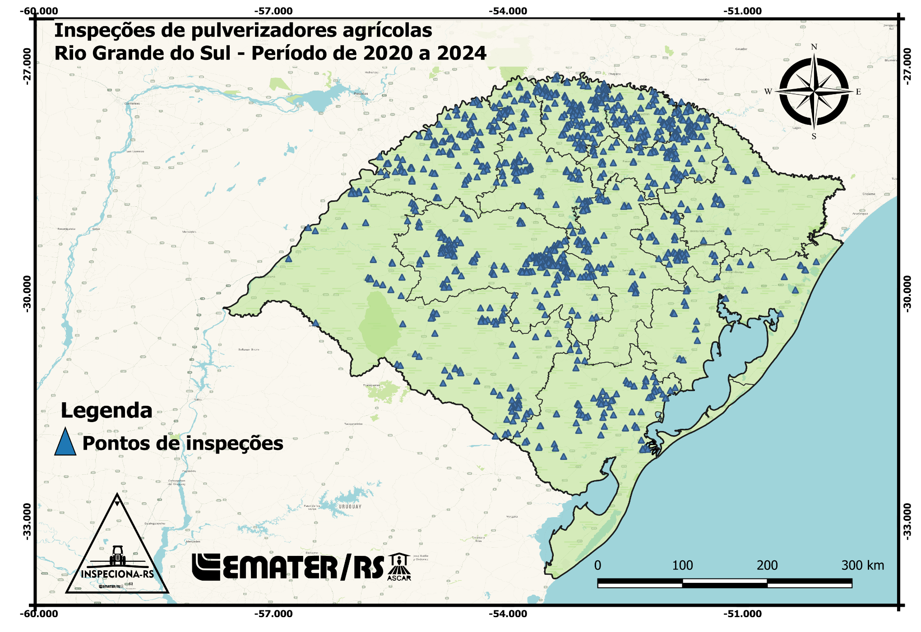
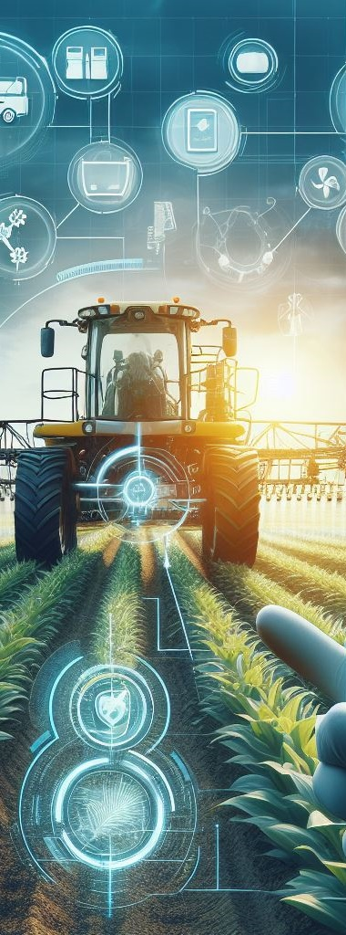

Slide 35
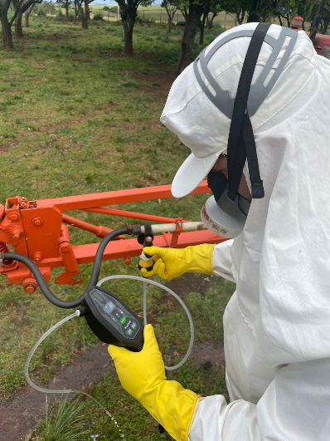
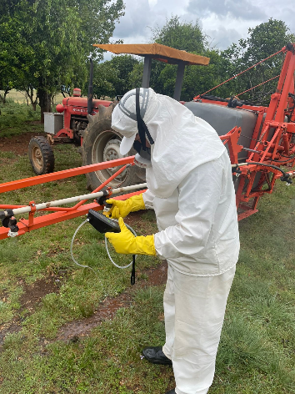
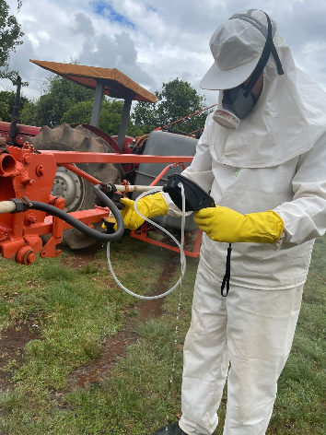
Imagens Das inspeções

Slide 36
INSPECIONA-RS!
903
21.528
Agricultores/Aplicadores
treinados
Treinamentos
2,7 mil
Inspeções

Slide 37
Programa de Monitora Ferrugem
www.emater.tche.br

Slide 38
Boas Práticas Agrícolas
PASSOS - protocolos internacionais .
Local de produção e ambiente
II) Infraestrutura
III) Insumos na produção primária
IV) Higiene e saúde dos trabalhadores
V) Equipamentos e utensílios usados na colheita
VI) Sistema de produção
VII) Colheita
VIII) Pós-colheita
IX) Comercialização
X) Registros

Slide 39
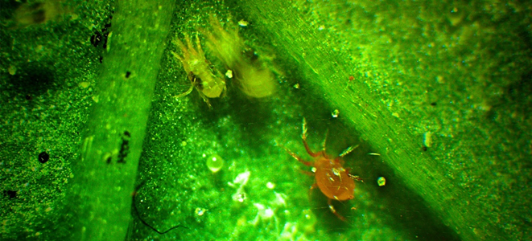
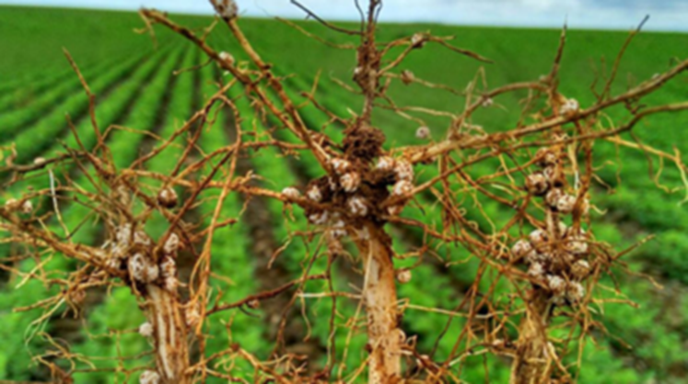
BIOINSUMOS

Slide 40
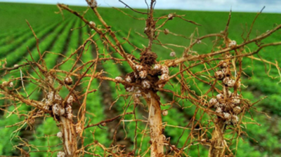
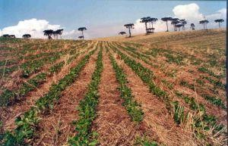
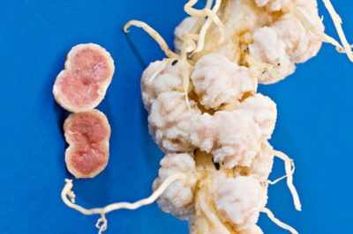
Alguns exemplos de uso de bioinsumos na agricultura
Bactérias fixadoras de Nitrogênio

Slide 41





Parasitóides de lagartas – Trichogramma sp.

Slide 42


Ácaros predadores: Controle de ácaro rajado em morango

Slide 43






Trichoderma
Extratos/óleos essenciais

Slide 44

Exemplos de Bioinsumos utilizados
• Trichoderma spp - Diversas culturas
- Fungos de solo
• Bacillus thuringiensis - Couve
- Lagarta da couve
- Traça da couve
- Broca grande do tomate
- Traça do tomateiro
• Bacillus subtilis e Bacillus amyloliquefaciens - Diversas culturas (estufa)
- Decomposição MO
• Purpureocillium lilacinum e Isaria fumosorosea - Diversas culturas (estufa)
- Controle nematóides

Slide 45




Beauveria – moleque da bananeira

Slide 46
Bioinsumos na agricultura:
.
A multiplicação de microorganismos é uma prática milenar – estratégia de fabricação de alimentos e bebidas

Slide 47



Slide 48

Protocolo de bioinsumos - melancia
Pulverização – 20 dias
Beauveria
Metarizum - Additive fungi
Pulverização – 14 dias
Tricoderma - Tricodrema
Bacillus - Additive bac
Purpueocilium – Additive purpur
P
disponibilizar
Inoculação das mudas
Tricoderma - Tricodrema
Bacillus
Pseudomonas - Additive triplo bac
Purpueocilium – Additive purpur
Beauveria
Metarizum - Additive fungi
Si
Pulverização semanal
Tricoderma - Tricoderma Beauveria
Bacillus - Serenade Metarizum - Additive fungi
Silicio - Surround
Monitoramento
Bacillus thuringienses - Dipel ou ECCB # Promip - Parasitoide Trips

Slide 49



ANTES
DEPOIS

Slide 50
Estímulos para avançar no uso de Bioinsumos:
Desenvolvimento de novas práticas viáveis, especialmente na agricultura orgânica;
Redução do custo de produção;
Maior consciência ambiental (consumidores, produtores e gestores públicos);
Crise energética (mudanças na matriz energética);
Mercados novos e mais exigentes para produtos cultivados de forma mais sustentável;
Uso tanto na produção orgânica como convencional;
Programa Nacional de Bioinsumos / Pronara;
Mitigação das mudanças climáticas
.

Slide 51


Capacitação de Técnicos e de Agricultores
Seminários, Cursos, Dias de Campo e URTs (Unidades de Referência Técnica)

Slide 52


Slide 53


Slide 54



Slide 55


Slide 56

Card de divulgação e sensibilização para agricultores (divulgado no âmbito do Programa ABC)

Slide 57
Estratégias/Ações:
Grupo temático sobre Bioinsumos, com técnicos de todas as regiões, (regionais e municipais), sob a coordenação da GET;
Capacitação como processo permanente e continuado – interna e de agricultores (conforme exemplos acima);
Implantação e acompanhamento de Unidades de Referência nas regiões.
Aplicativo Bioinsumos como ferramenta básica de consulta rápida

Slide 58
Desafios
Falta pesquisa aplicada em bioinsumos para responder demandas específicas por cultura e, assim, estabelecer protocolos de manejo e aplicação de bioinsumos;
Definir/construir indicadores de monitoramento;
Regulamentação da Lei de Bioinsumos, especialmente no que se refere à produção on farm (Lei 15.070, aprovada em 2024, cuja regulamentação está em debate)

Slide 59
Alimento Seguro
– Boas Práticas Agrícolas –
Emater/RS Ascar – SDR – Ceasa/RS
Objetivo: sensibilizar e orientar a cadeia produtiva de hortaliças e frutas sobre a importância de adoção de BOAS PRÁTICAS AGRÍCOLAS.

Slide 62
Articulação para o Desenvolvimento Rural do Litoral Norte
Estava estruturado em organização de entidades com ação na área rural que envolvia estas entidades.
Objetivo era construir participação e ações sobre temas priorizados para desenvolvimento rural do litoral norte gaúcho.
Foram indicados grupos de trabalhos para atuar sobre temas que foram considerados estruturais – quando o grupo de trabalho sobre fruticultura do litoral norte

Slide 63
Reunião: Grupo de trabalho

Slide 64
Live via Facebook: tema rastreabilidade

Slide 66
Reunião Cooperdompedro

Slide 67
Reunião Arroio dos Mengue – Dom Pedro de Alcantara

Slide 68
Reunião Emater / Epagri e Embrapa Fruticultura

Slide 69
Resultados Monitoramento de Resíduos de Agrotóxicos (CEASA 2023
10 amostras
0,0 % de insatisfatórias

